Slide 1
স্বাগতম

Slide 2
শিক্ষক পরিচিতি
এপি রানী।
সহকারী শিক্ষক (কম্পিউটার)
নতুন বাজার উচ্চ বিদ্যালয়
শিক্ষাগত যোগ্যতা –বি.এস.এস ,বি.এড
ইমেইল-api.rani@yahoo.com
roy75129@gmail.com

Slide 3
পাঠ পরিচিতি
শ্রেণিঃ ৮ম
বিষয়ঃ তথ্য ও যোগাযোগ প্রযুক্তি
অধ্যায়ঃ 2য়
পাঠঃ 8
সময়ঃ ৫০ মিনিট

Slide 4
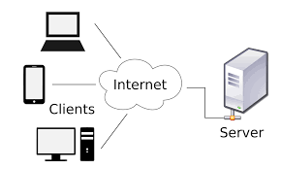
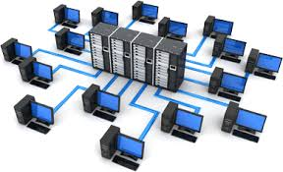
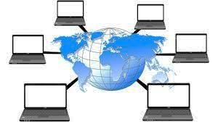
চিত্র গুলো লক্ষ্য কর -
কম্পিউটার নেটওয়ার্ক

Slide 5
কম্পিউটার নেটওয়ার্ক সম্পর্কে জানতে হলে সর্ব প্রথমে আমাদের নেটওয়ার্কের ধারণা নিতে হবে ।
তাহলে আজকের পাঠঃ
নেটওয়ার্কের ধারণা

Slide 6
শিখনফলঃ
এই পাঠ শেষে শিক্ষার্থীরা -
১।নেটওয়ার্ক কী ? তা বলতে পারবে।
২। নেটওয়ার্ক- সংশ্লিষ্ট বিভিন্ন যন্ত্রপাতির নাম বলতে পারবে ।
৩। নেটওয়ার্ক- সংশ্লিষ্ট বিভিন্ন যন্ত্রপাতির কাজ ব্যাখ্যা করতে পারবে।

Slide 7
নেটওয়ার্ক
দুই বা ততোধিক কম্পিউটারকে যোগাযোগের কোন মাধ্যম দিয়ে এক সাথে জুড়ে দিলে যদি তারা নিজেদের মধ্যে তথ্য কিংবা উপাত্ত আদান-প্রদান করতে পারে-তাহলেই আমরা সেটাকে কম্পিউটার নেটওয়ার্ক বলতে পারি।

Slide 8
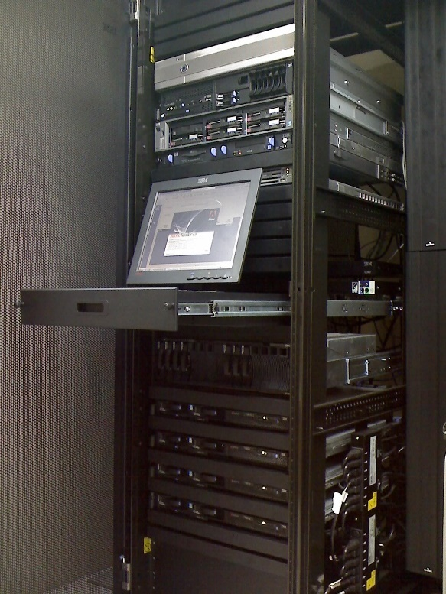
সার্ভার
সার্ভার হল একটি শক্তিশালী কম্পিউটার যা নেটওর্য়াকে অর্ন্তভূক্ত অন্যান্য কম্পিউটারগুলোকে সেবা প্রদান করে থাকে।

Slide 9
ক্লায়েন্ট
যে সব কম্পিউটার সার্ভার থেকে কোনো ধরনের তথ্য নেয় তাকে ক্লায়েন্ট বলে।

Slide 10
রিসোর্স
ক্লায়েন্টের কাছে ব্যবহারের জন্য যে সকল সুযোগ-সুবিধা দেওয়া হয়, তার সবই হচ্ছে রিসোর্স।
উদাহরন- প্রিন্টার, ফ্যাক্স ইত্যাদি।

Slide 11
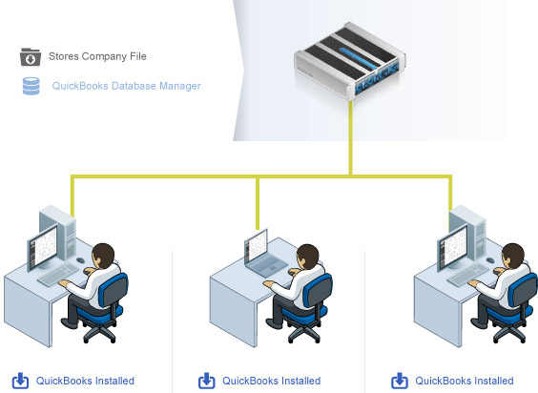
ইউজার
যে ক্লায়েন্ট সার্ভার থেকে রির্সোস ব্যবহার করে, সেই ইউজার বা ব্যবহারকারী।

Slide 12
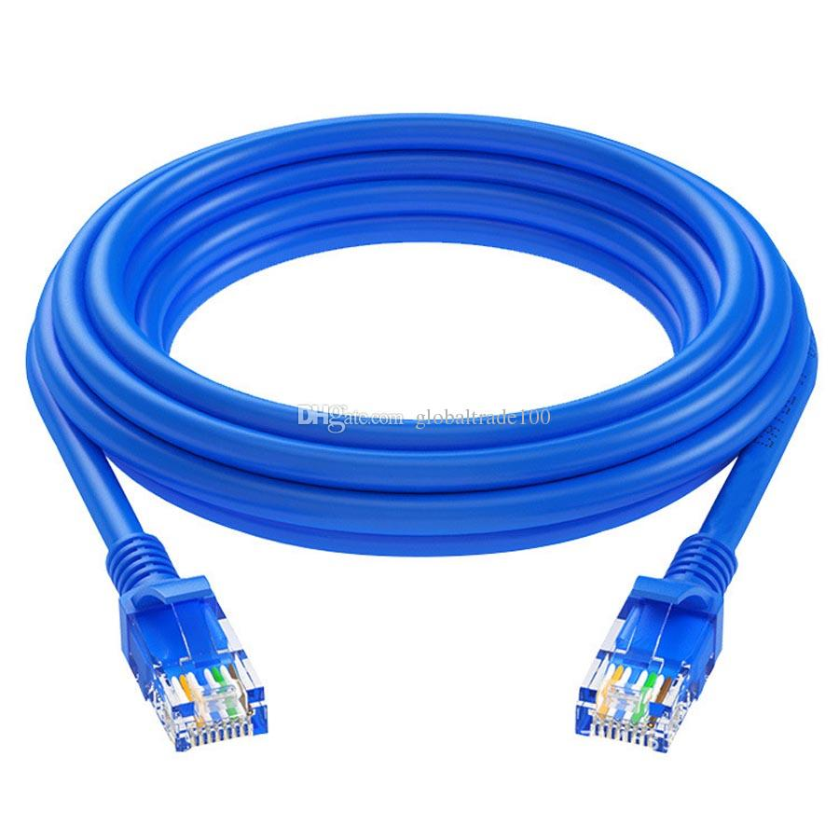
মিডিয়া
যে সকল মাধ্যম দ্বারা কম্পিউটারগুলোকে নেটওয়ার্কের সাথে যুক্ত করা হয় তাকে মিডিয়া বলে।

Slide 13
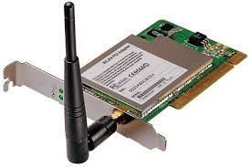
নেটওয়ার্ক এডাপ্টার
নেটওয়ার্ক এডাপ্টার হলো এক ধরনের সংযোগকারী মাধ্যম যা কম্পিউটারকে নেটওয়ার্কের সাথে জুড়ে দিতে ব্যবহার করা হয় সেটা করার জন্য কম্পিউটারের সাথে নেটওয়ার্ক ইন্টারফেস কার্ড(NIC) লাগাতে হয়। একটা কম্পিউটারকে সোজাসুজি নেটওয়ার্কের সাথে জুড়ে দেওয়া যায় না এজন্য নেটওয়ার্ক এডাপ্টার প্রয়োজন হয়।

Slide 14
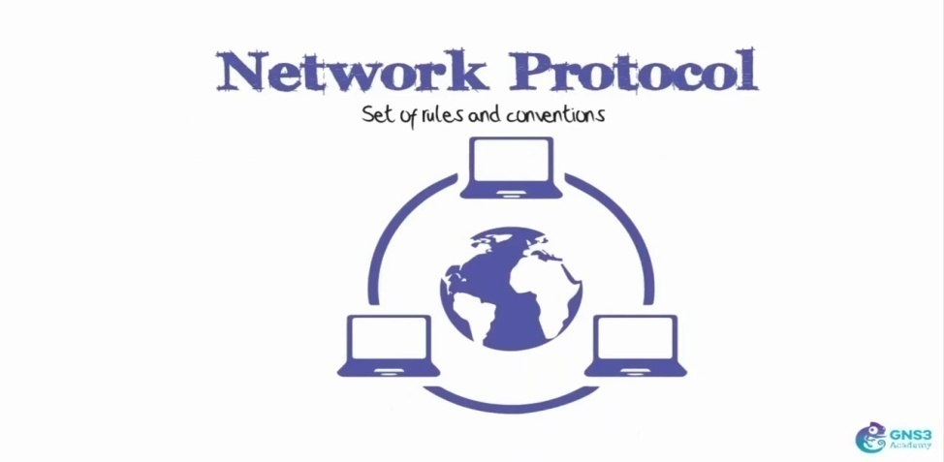
প্রটোকল
পরস্পর কয়েকটি কম্পিউটাকে যুক্ত করে তাদের মাঝে তথ্য আদান-প্রদান করার সময় নির্দিষ্ট কিছু নিয়ম মেনে চলতে হয় যাকে প্রটোকল বলে।

Slide 15
একক কাজ
নেটওয়ার্ক- সংশ্লিষ্ট কয়েকটি যন্ত্রপাতির নাম লেখ ।

Slide 16
মূল্যায়ন
নেটওয়ার্ক কাকে বলে?
সার্ভার কাকে বলে?
ইউজার কাকে বলে?
ক্লায়েন্ট কাকে বলে?

Slide 17
বাড়ির কাজ
কম্পিউটার নেটওয়ার্ক কী? এর প্রয়োজনীয়তা এবং কম্পিউটার নেটওয়ার্কের ধারণা ব্যাখ্যা কর।

Slide 18
ধন্যবাদ

